Slide 1

轉學生聯會網站
資工二 105590451 蔡佩珊
資工二 105650031 彭驛頎

Slide 2
目錄
1. 網站架構
4. Git紀錄
2. 設計圖們
5. 使用語言
3. 導覽設計
6. 一些小地方

Slide 3
網站架構
首頁
社團簡介
人員介紹
年度活動
其他連結
常見問題
聯絡我們
文件下載

Slide 4
Grid System
Wireframe
視覺稿
導覽設計

Slide 5
社團簡介

Slide 6
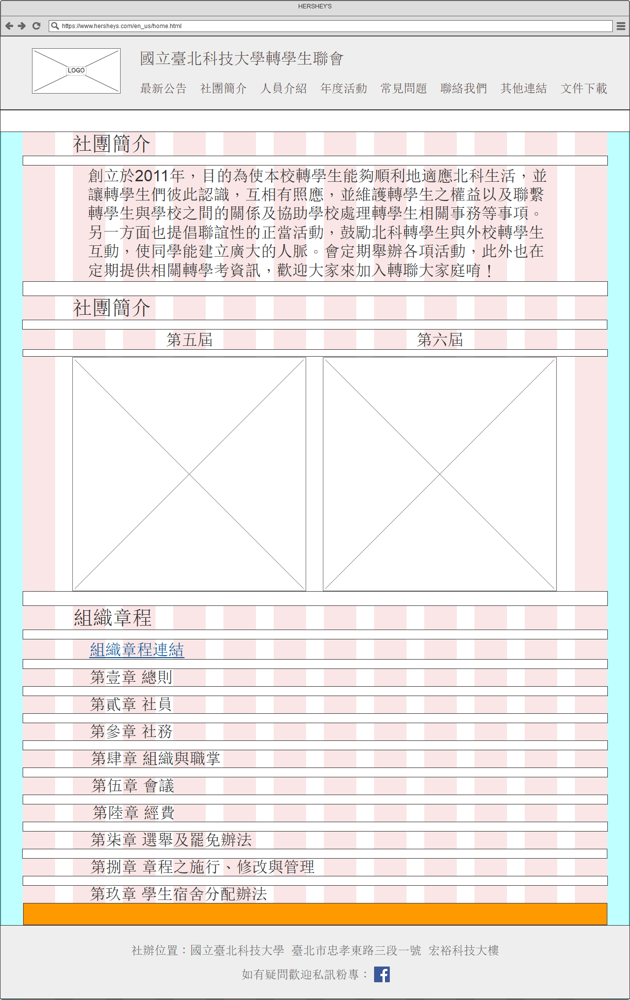
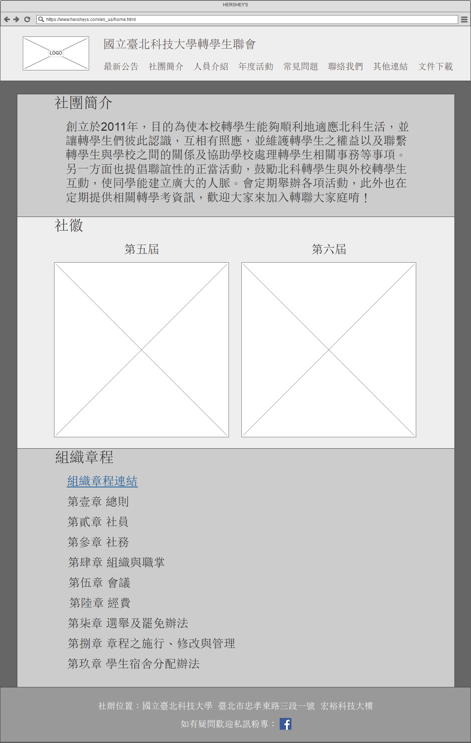


Slide 7
導覽列
1
2
社團文字簡介區塊
1
LOGO
2
導覽列按鍵
3
4
社徽區塊
3
第五屆社徽
5
4
第六屆社徽
組織章程區塊
6
5
組織章程連結
6
組織章程文字目錄

Slide 8
★背景色
標題 : 6bafd6
社團簡介內容區塊 : deeaf6
社徽內容區塊 : 9dcae1
組織章程內容區塊 : deeaf6
★字顏色
標題 : ffffff
內容所有文字 : 5A4D4C

Slide 9
成員介紹

Slide 10
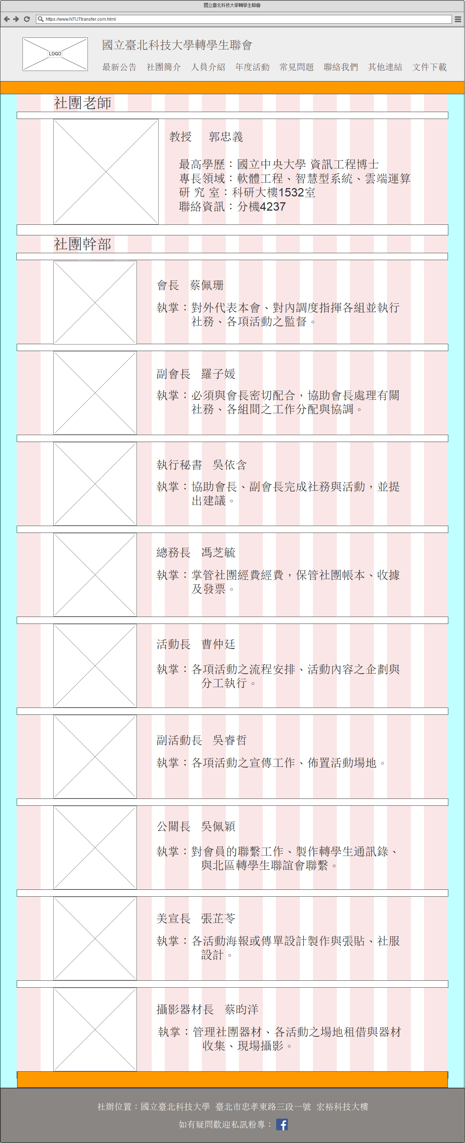
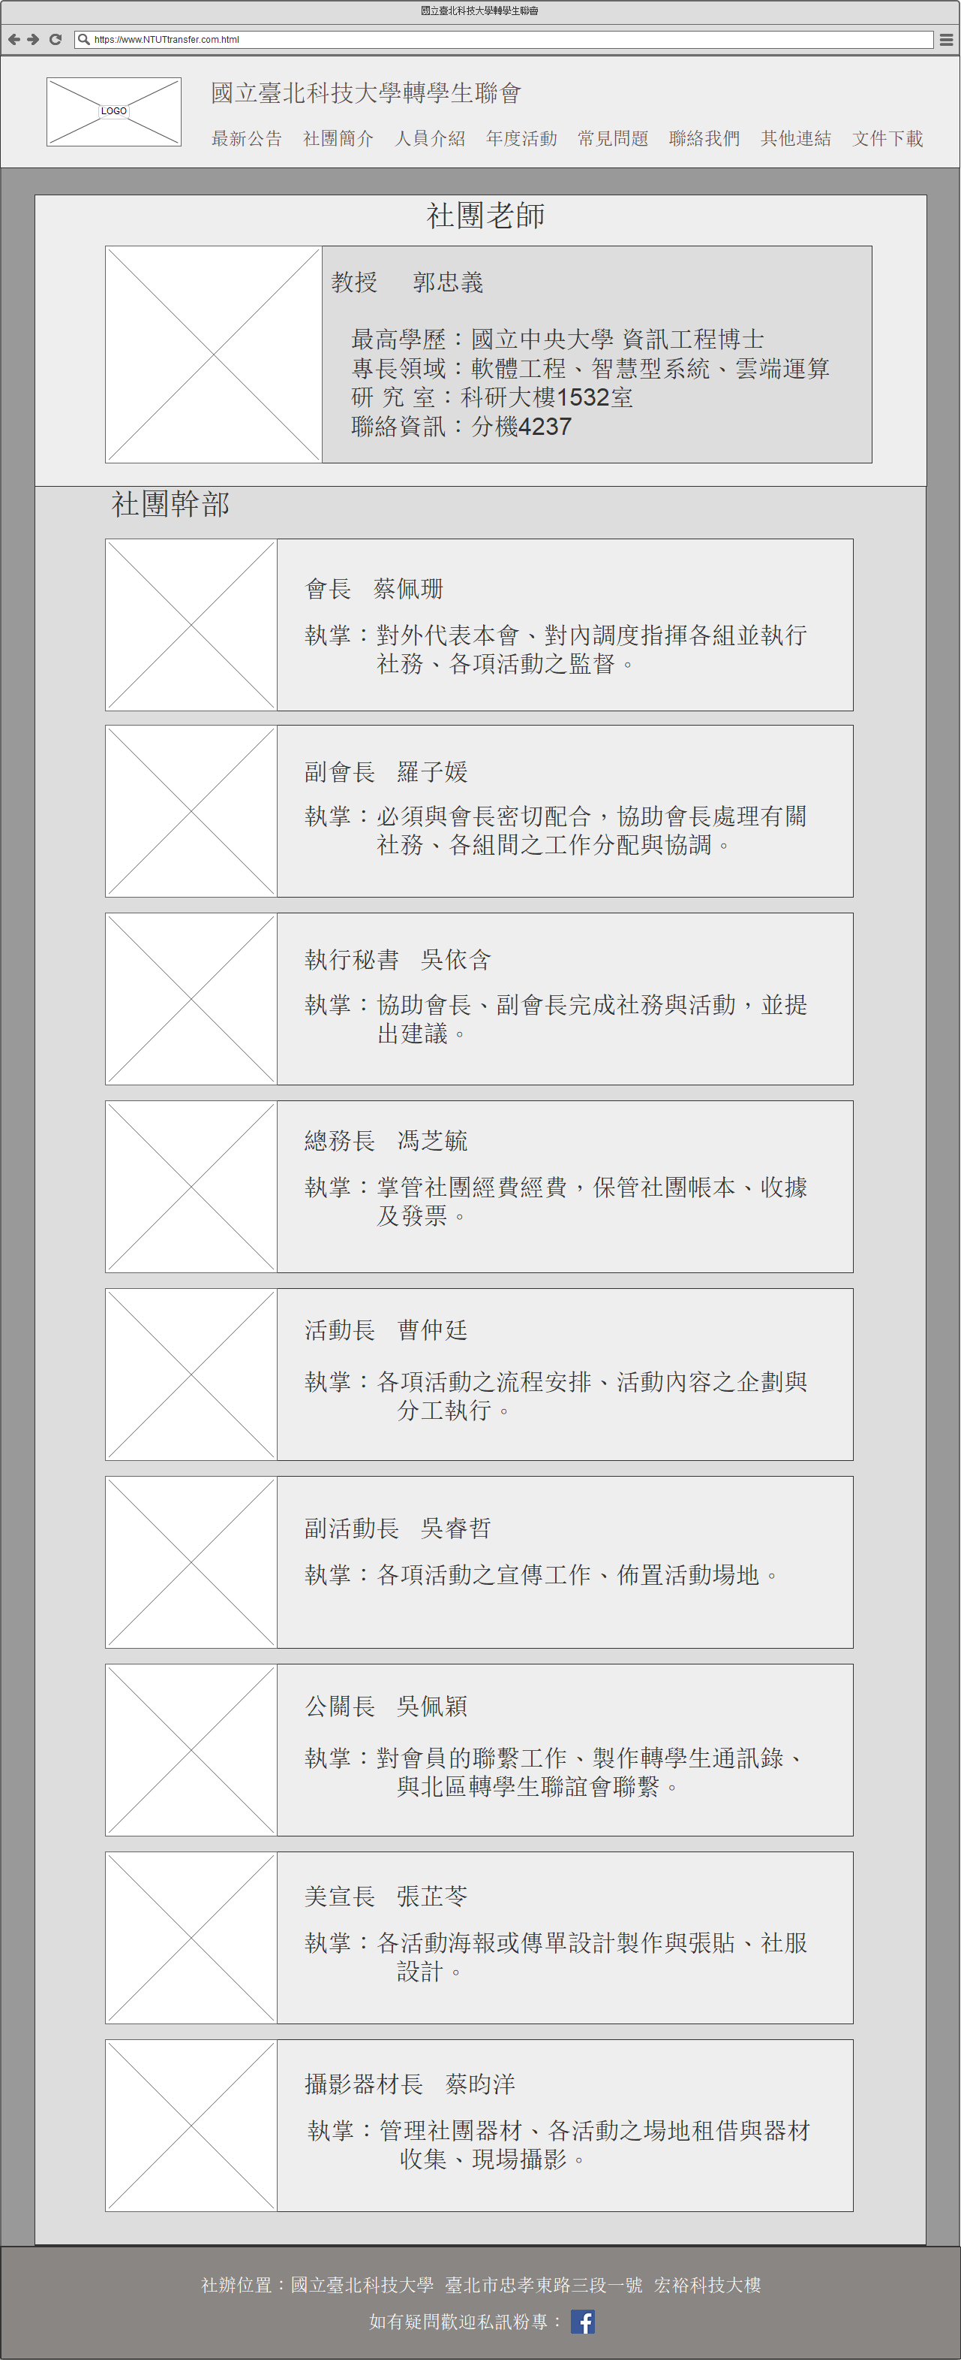
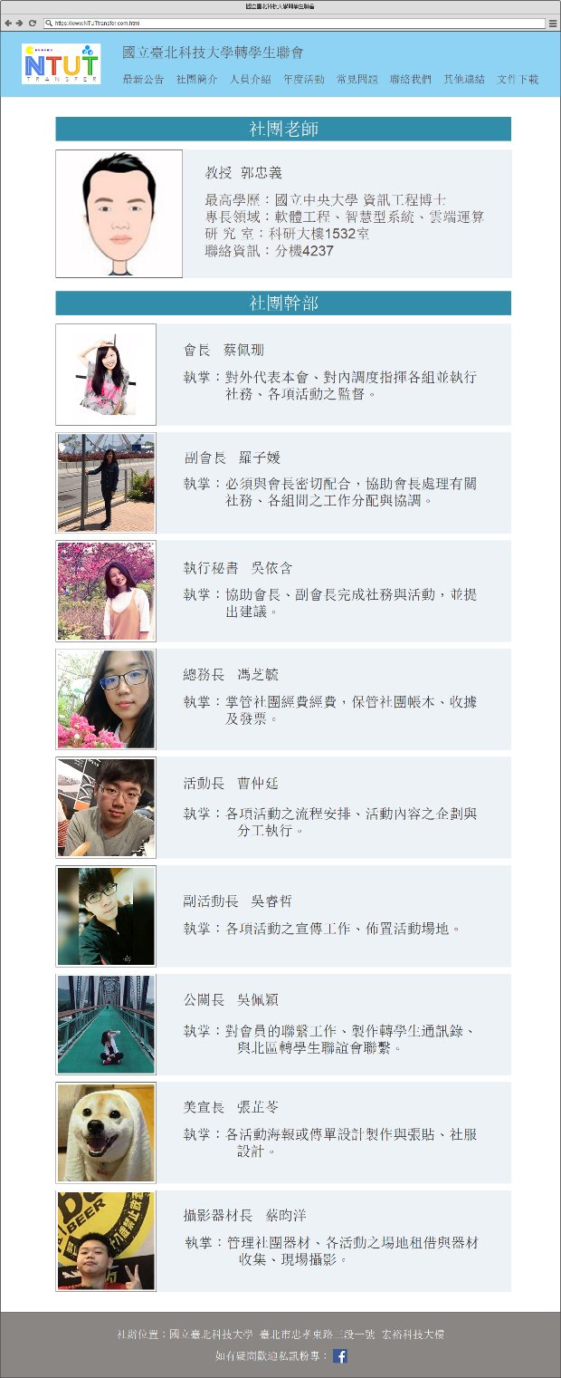

Slide 11
社團老師簡介區塊
1
2
1
社團老師照片
2
社團老師文字簡介
九位幹部簡介區塊
3
4
3
幹部照片
4
幹部姓名及執掌說明

Slide 12

★背景色
標題 : 6bafd6
社團老師簡介內容 : c9f7ef
奇數幹部內容 : deeaf6
偶數幹部內容 : 9dcae1
1
2
3
4
5
★字顏色
標題 : ffffff
內容所有文字 : 5A4D4C
6
7
8
9

Slide 13
年度活動

Slide 14
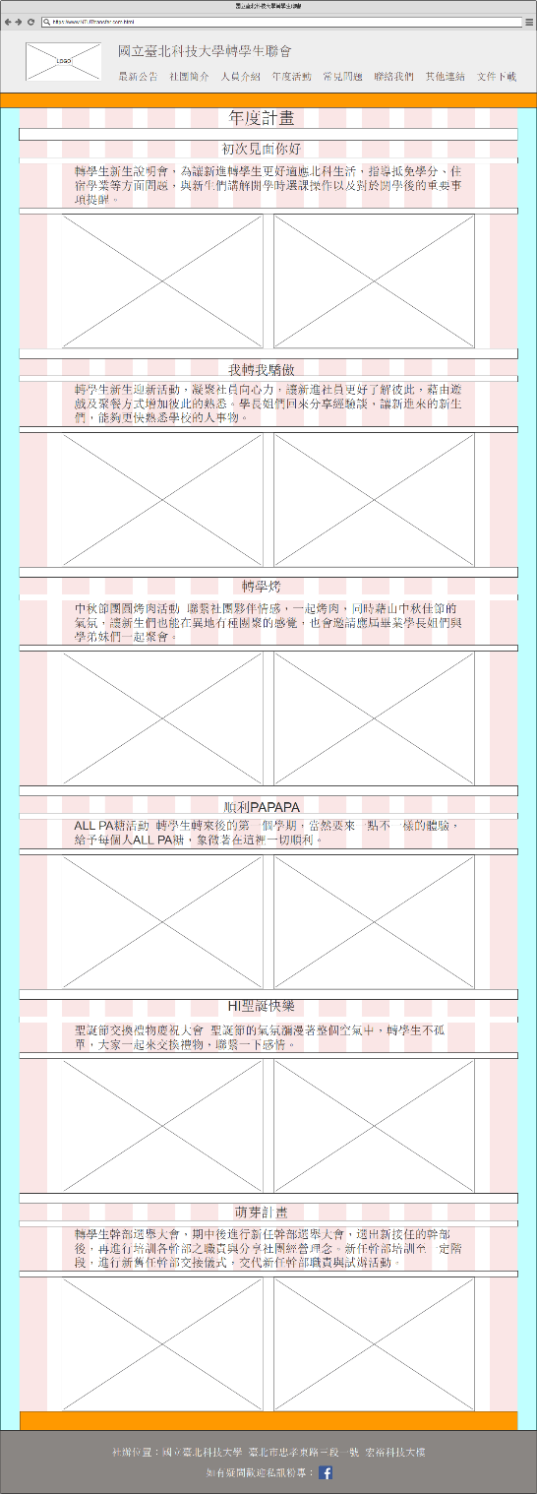
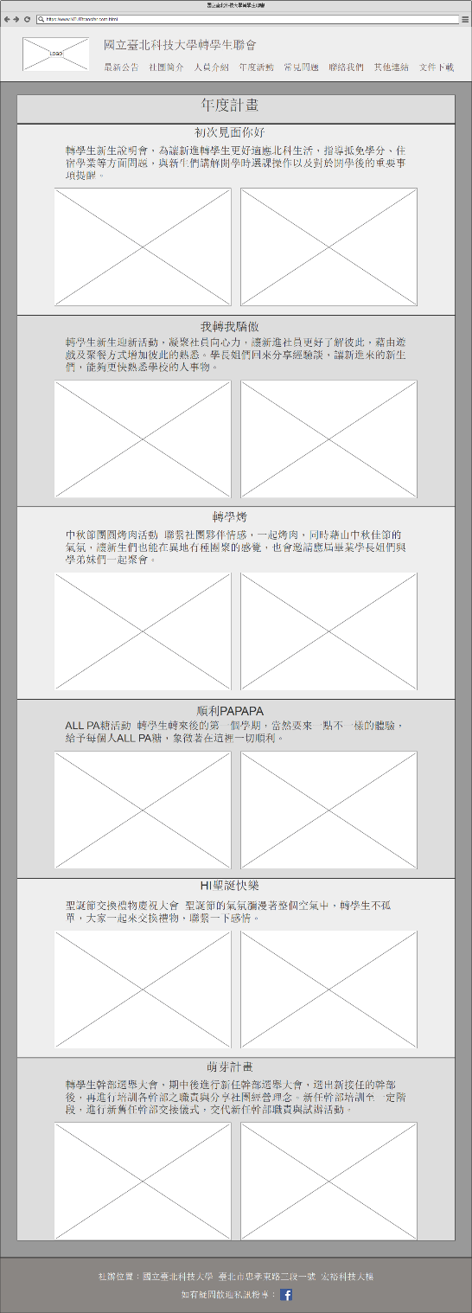
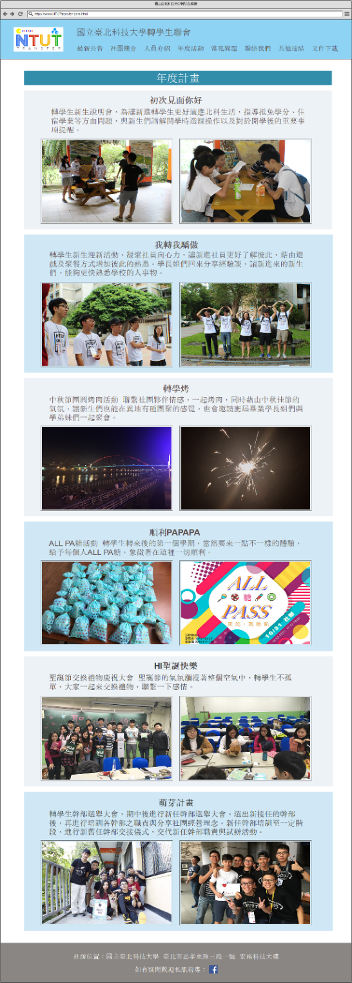

Slide 15
年度活動頁面
1
六個年度活動區塊
1
文字簡介
2
2
每個活動照片各兩張

Slide 16
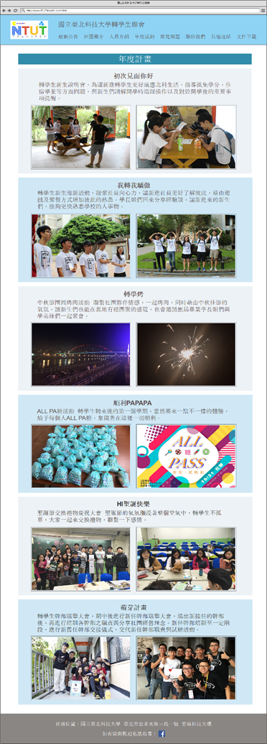
1
★背景色
標題 : 6bafd6
奇數內容區塊 : deeaf6
偶數內容區塊 : 9dcae1
2
3
4
★字顏色
標題 : ffffff
內容所有文字 : 5A4D4C
5
6

Slide 17
Git紀錄

Slide 18
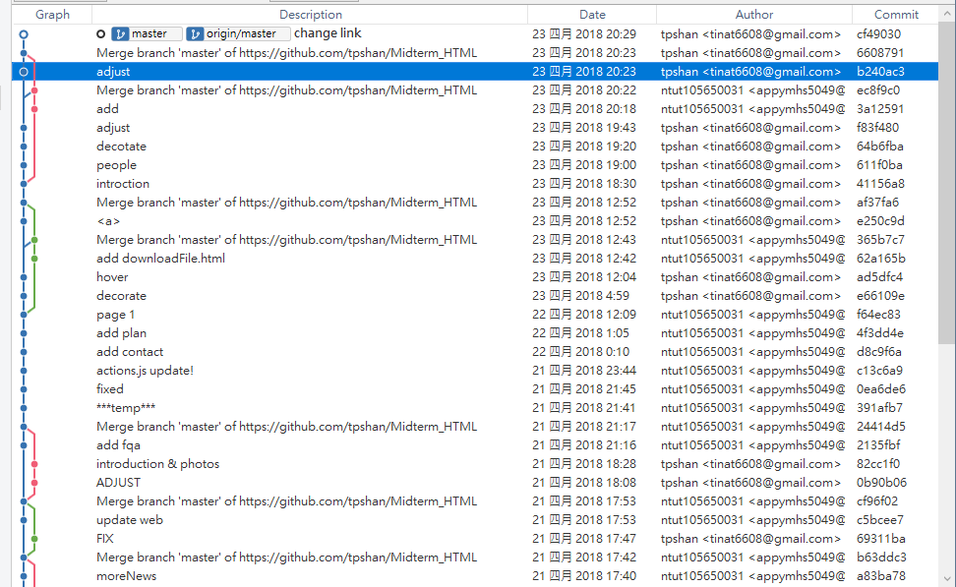

Slide 19

使用語言

Slide 20
一些小地方

Slide 21
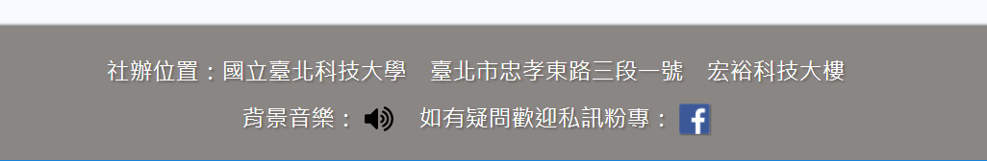
1. 音樂

Slide 22
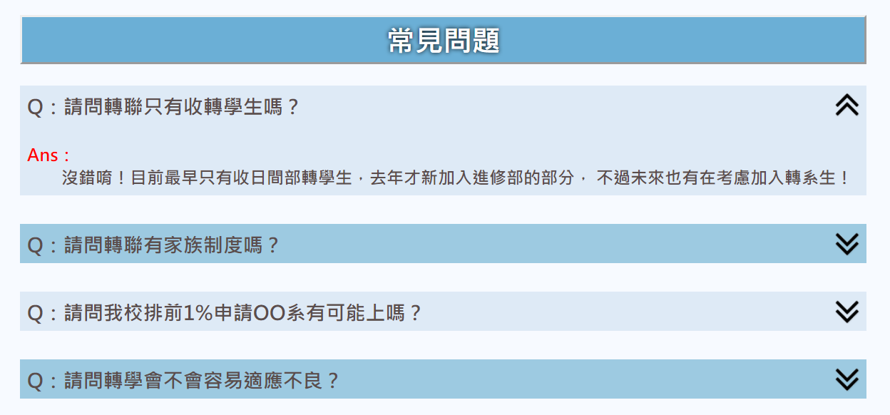
2. 拉頁

Slide 23
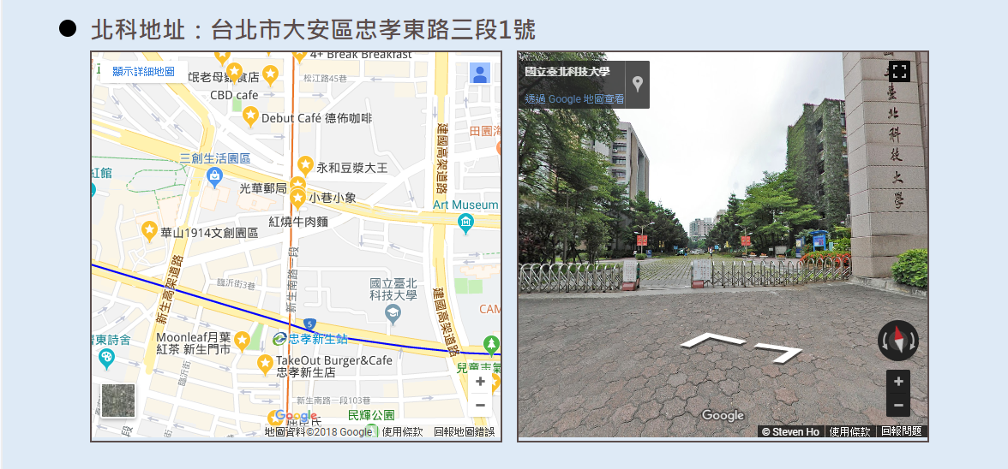
3. 嵌入Google maps

Slide 24
4. 自動下載

